Slide 1

Présentation iSpring Free 8
Téléchargement
https://www.ispring.fr/free_powerpoint_to_flash_converter.html

Slide 2
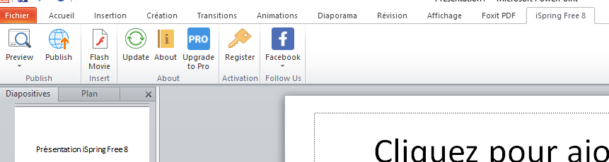
Installation
S’installe sous forme d’onglet sur powerpoint

Slide 3
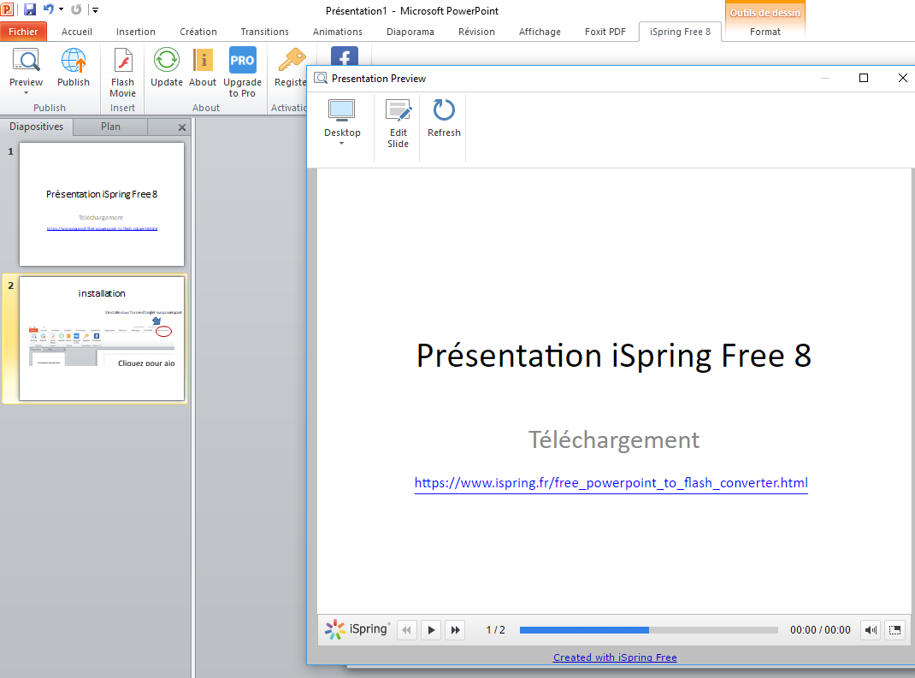
Utilisation
Ouvrir le ppt que vous voulez convertir
Faire un aperçu « preview »

Slide 4
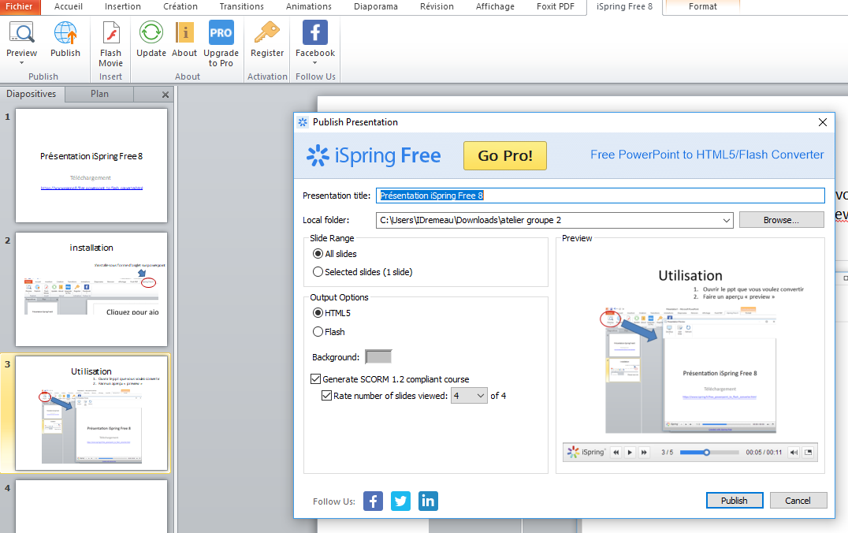
Convertir
publier
Choisir le dossier et le format

Slide 5
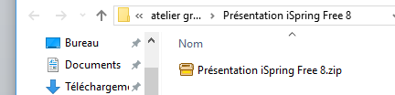
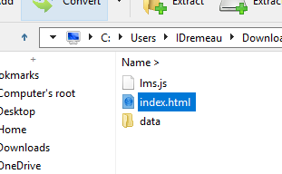
Fichier obtenu
Garder le fichier zip pour le télécharger
sur une plateforme LMS
À télécharger en zip ou dezippé via FTP pour une
visualisation sur site web
Faire une extraction du fichier zippé
Cliquer sur index.html pour visionner la
ressource en local

Slide 6
Remarques
iSpring Free
  conserve les animations
  Conserve l’audio
  ne prend pas les animations des SmartArt

